Slide 1
Trumpai aprašykite atvejį kai neklausėte tėvų ir tai pasibaigė blogai.
Arba
Papasakokite savo troškimą, kurio nepavyko pasiekti, nes rizika buvo per didelė.

Slide 2
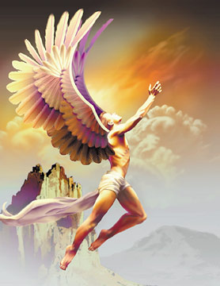
DEDALAS IR IKARAS

Slide 3
Raskite tekste kas toks buvo Dedalas, kokias pareigas užėmė, kokius socialinius vaidmenis atliko.
DEDALAS
Tėvas
Pavaldinys
Meistras

Slide 4
2 klausimas 23 psl.raštu.
Stebėdamas paukščius sugalvojo bėgti oru. Minojas valdo žemę ir jūrą, bet dangaus sferos nevaldo.

Slide 5
Įvertinkite Ikaro nepaklusnumą. Pasvarstykite, kodėl jis taip pasielgė.
Jis neįsiklausė į tėvo žodžius, nes buvo jaunas, nepatyręs, maksimalistas.

Slide 6
Straipsnis, svarstantis, kodėl nukrito Ikaras
http://www.bernardinai.lt/straipsnis/2017-06-18-krasnogrudos-uzrasai-kodel-nukrito-ikaras/160709
,,Kas yra Ikaras? Tai žmogus, kuris nori pažinti aukštybes, nepažindamas nė vieno šalia esančio žmogaus. Tai žmogus, kuriam tegali žiūrėti į nugarą, nes jo akys yra nugręžtos nuo tavęs. Ikaras – tai aš, kai pametu kryptį. Ikaras yra kiekvienam mūsų gresianti pagunda, kurią atsverti gali tik pažinti ir kurti santykį trokštantis žvilgsnis kitam į akis. “

Slide 7
Pasvarstykite, ar Dedalą ir Ikarą galima laikyti maištininkais.
Galima, nes sukyla prieš nelaisvę, teisių suvaržymą, bet, priešingai nei Prometėjas, jie labiau rūpinasi savimi. Be abejo, jų pavyzdys gali tapti sektinu kitiems.

Slide 8
Suformuluokite mito apie Dedalą ir Ikarą pagrindinę mintį
Pagalbiniai klausimai: dėl ko ryžosi žygdarbiui, ko stigo, kad nepavyko jo įgyvendinti?
Dėl laisvės galima pasiryžti neįmanomam žygdarbiui, bet drąsa, atkaklumas, rizika be išminties, patirties nepadės įgyvendinti svajonių, tikslų.

Slide 9
Posakio IKARO SKRYDIS reikšmė
Nepamatuotai drąsūs rizikingi ieškojimai

Slide 10
24 psl. 9 užduotis galėtų būti jūsų kalbėjimo tema ☺
9.4 klausimą atsakykite visi. Nepamirškite argumentų.

Slide 11
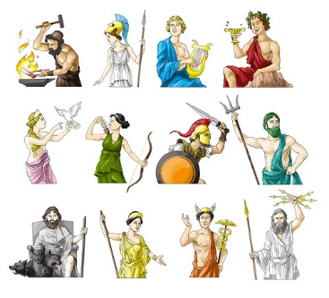
Kas lemia žmogaus likimą?

Slide 12
LITERATŪRINIS ŽAIDIMAS.
Esate Olimpo dievų posėdžio, kuri(s) svarsto Dedalo ir Ikaro situaciją sekretorius (–ė)

Slide 13
Parašykite 80 ž. protokolą, kaip dievai sprendė, kaip nubausti tėvą ir sūnų. Sukurkite diskusiją: vieni dievai kaltina Dedalą, o kiti – Ikarą. Sugalvokite, kaip diskusija pasisuko, kad buvo nuspręsta pražudyti Ikarą. Nepamirškite vartoti sąvokų saikas, harmonija, puikybė.
Protokolas turėtų atrodyti maždaug taip:
OLIMPO DIEVŲ SUSIRINKIMO PROTOKOLAS
Įrašykite metus
DALYVAVO: (nurodykite dalyvius)
Kalbėjo... (nurodyti dievo vardą), sakė, kad... Atsakė... (nurodyti dievo vardą), jam paprieštaravo ..., teigė, kad ... (tolimesnę pokalbio eigą sugalvokite patys)
Balsuota dėl ...
Nuspręsta ...

